Slide 1
Comandos Condicionais
Enzo Penteado, CaP/ETS, 19/11/2024

Slide 2
01
“if” e “else”

Slide 3
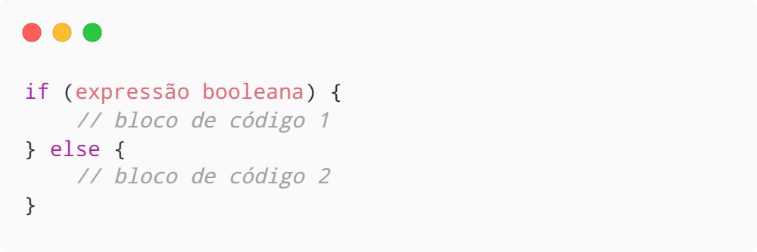
O que é?
“if” e “else”
Estrutura condicional para analisar se uma determinada expressão for verdadeira, para então executar uma ação
“if” significa “se” em inglês e “else” significa “senão”

Slide 4
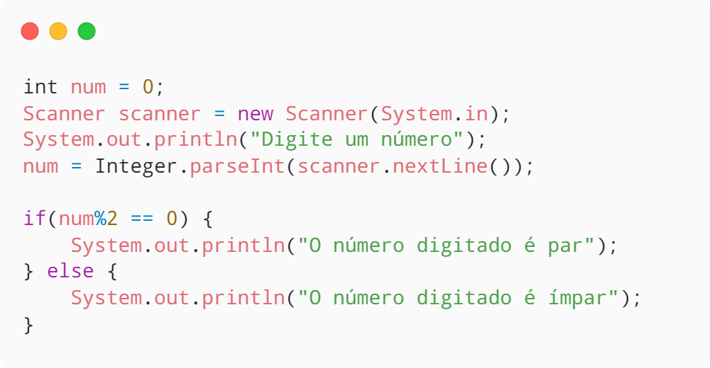
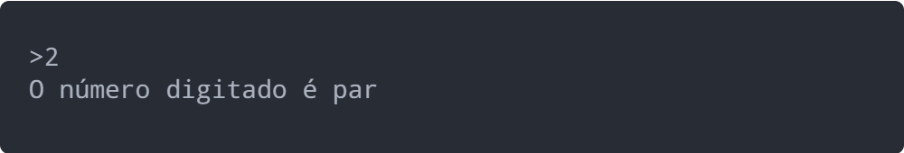
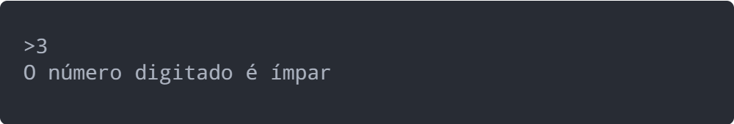
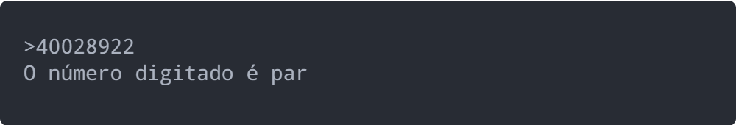
Exemplo
“if” e “else”

Slide 5
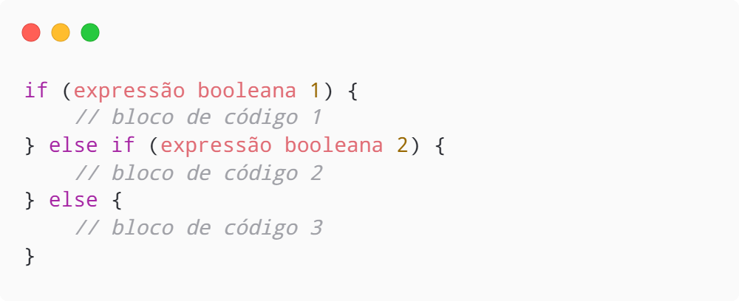
“else if”
“if” e “else”
O “else if” pode ser utilizado quando queremos testar mais de uma condição

Slide 6
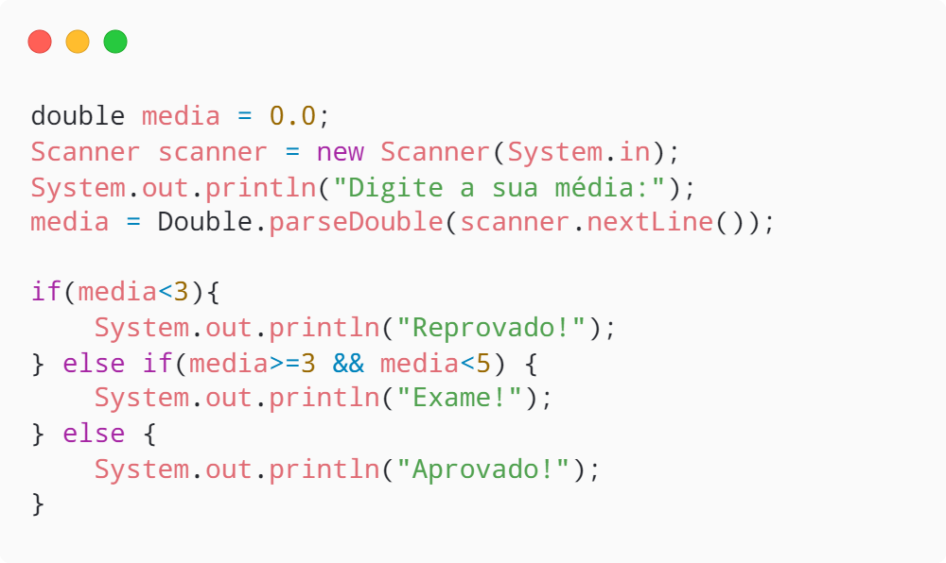
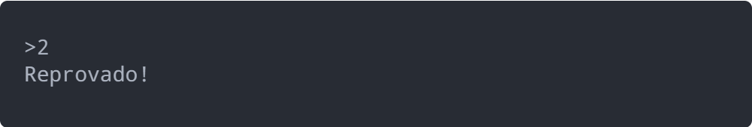
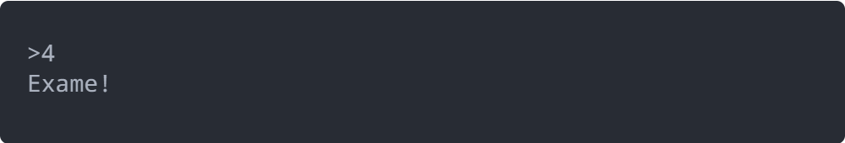
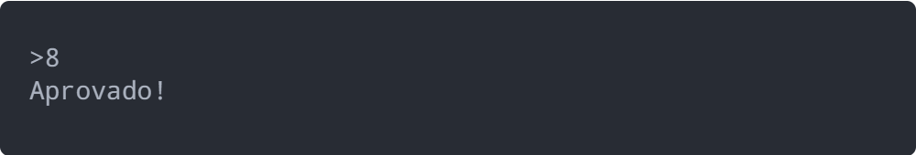
Exemplo
“if” e “else”

Slide 7

01
Exercícios

Slide 8
Exercício 01
Exercícios
Faça um programa que leia a idade de um usuário e diga se ele é maior de idade

Slide 9
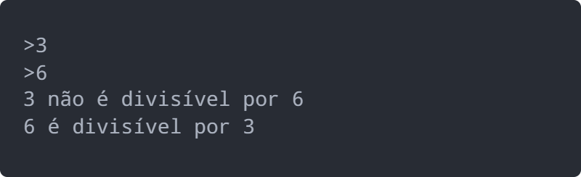
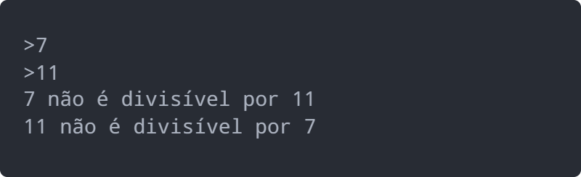
Exercício 02
Exercícios
Faça um programa que leia dois números e verifique se eles são divisíveis entre si
Exemplos:

Slide 10
Exercício 03
Exercícios
Faça um programa que leia um número e informe ao usuário se ele é positivo, negativo ou igual à zero

Slide 11
Exercício 04
Exercícios
Faça um programa que verifique se duas palavras digitadas pelo usuário são iguais, independente de letras maiúsculas e minúsculas

Slide 12
Exercício 05
Exercícios
Faça um programa que verifique se um ano é bissexto.
Lembre-se: Para um ano ser considerado bissexto ele tem que:
Ser divisível por 4 E não ser divisível por 100
OU
Ser divisível por 400
Anos para teste:
2024: bissexto
2000: bissexto
1900: não é bissexto
2023: não é bissexto

Slide 13
02
“Switch”

Slide 14
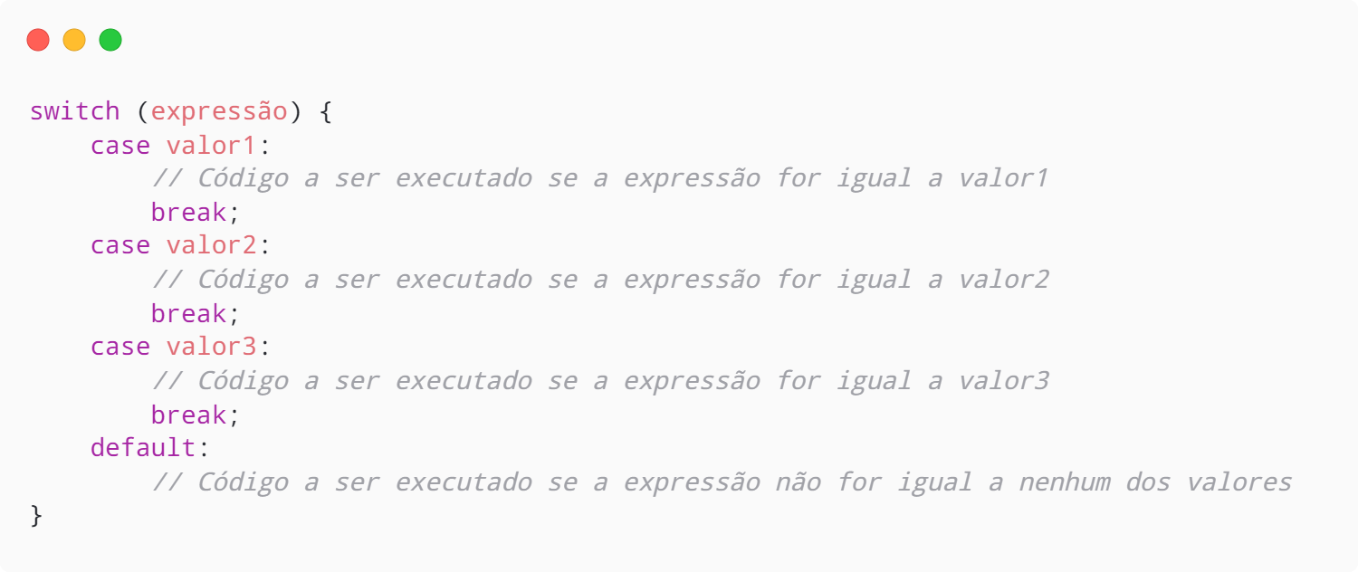
O que é?
“Switch”
O “switch” é uma estrutura condicional utilizada para verificar mais de uma possibilidade de valor de uma variável, sem o uso de vários “if’s” em sequência
A variável analisada pode ser tanto um número inteiro como um char/String

Slide 15
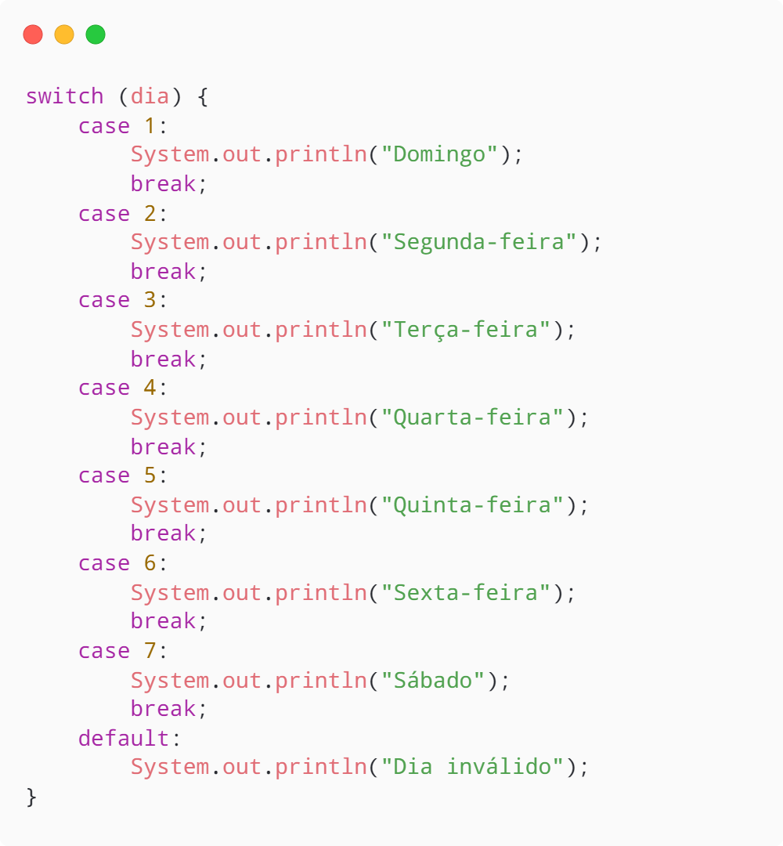
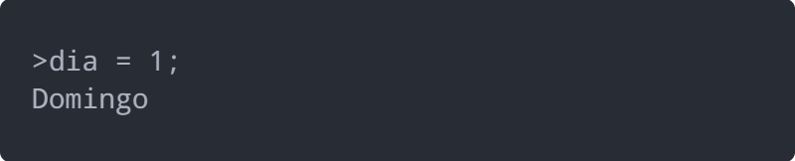
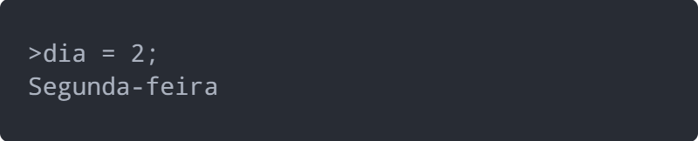
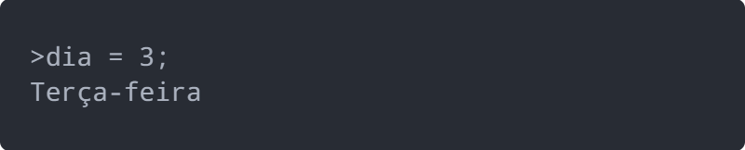
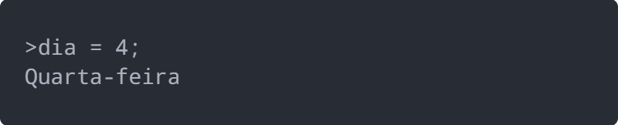
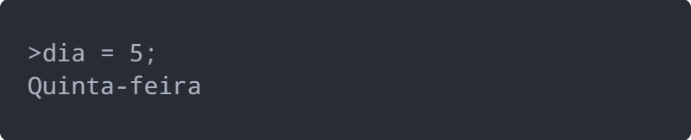

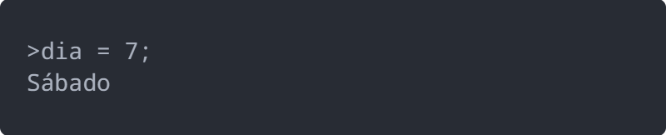
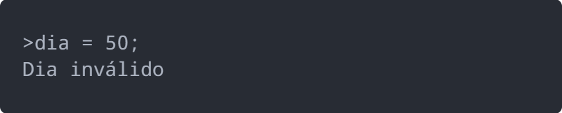
Exemplo
“Switch”

Slide 16
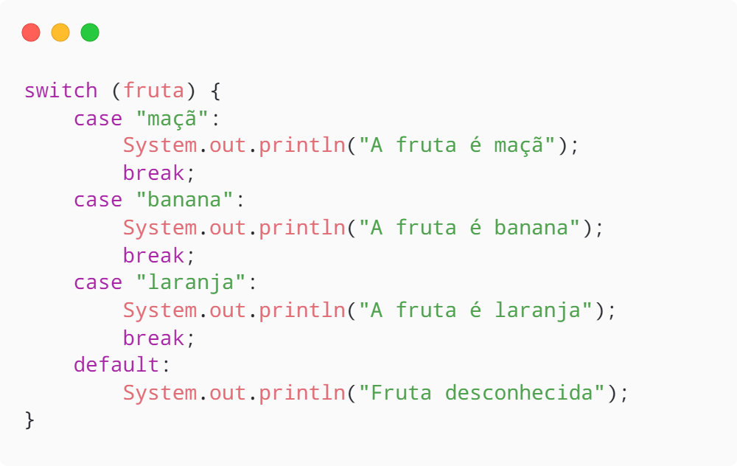
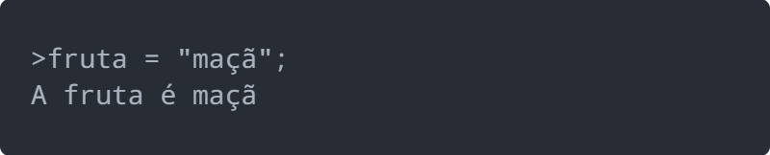
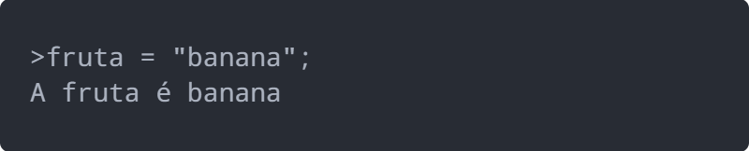
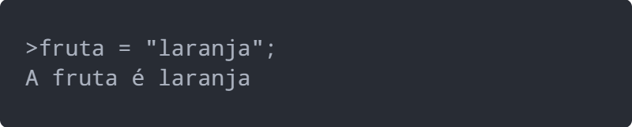
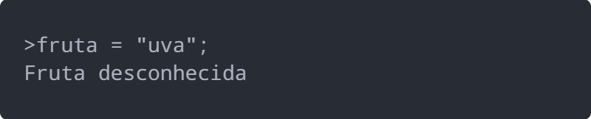
Exemplo
“Switch”

Slide 17
02
Exercícios

Slide 18
Exercício 06
Exercícios
Faça um programa que leia um número e retorne o mês do ano correspondente

Slide 19
Exercício 06
Exercícios
Faça um programa que leia um número e retorne o mês do ano correspondente

Slide 20
Exercício 07
Exercícios
Faça uma calculadora simples para as 4 operações básicas e com apenas dois números
Lembre-se: Não é possível realizar divisão por 0, o programa não deve realizar a divisão neste caso

Slide 21
Exercício 08 - Desafio
Exercícios
Agora, baseando no programa elaborado no exercício 06, faça um programa que leia uma data no formato “DD/MM/AAAA” (Ex. 21/11/2024) e retorne para o usuário a data escrita por extenso (Ex. 21 de novembro de 2024)

Slide 22


